Slide 1
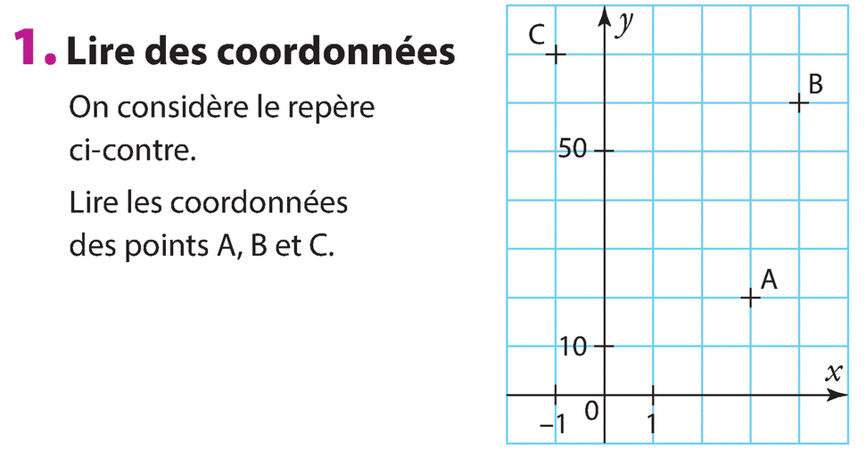
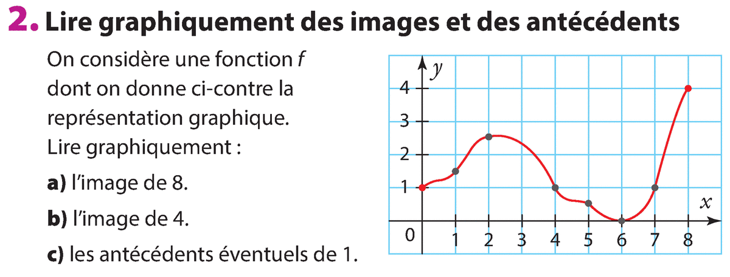
Généralités sur les fonctions, fonctions de référence

Slide 2
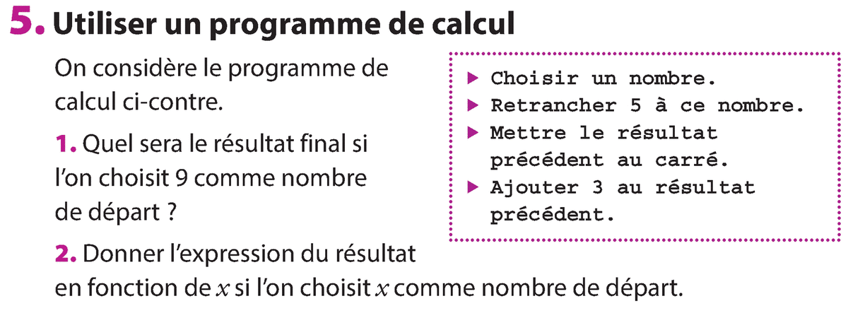

Slide 4
Généralités sur les fonctions, fonctions de référence
Notion de fonction
Définitions - Fonction et ensemble de définition
Soit D un ensemble de nombres réels, par exemple un intervalle.
Définir une fonction$f$ sur D revient à associer à chaque réel $x$ de D un réel et un seul, appelé
image de $x$.
D est l'ensemble de définition de la fonction :
c'est l'ensemble des nombres pour lesquels il existe une image par la fonction.

Slide 5
Remarques
Soit $a∈D$. L’image du nombre $a$ par la fonction $f$ est unique et se note $f(a).$
$f(a)$ se lit « $f de a$ ».
S'il n'est pas donné, l'ensemble de définition d'une fonction peut être obtenu par analyse de son expression (en cherchant par exemple des valeurs que $x$ ne peut pas prendre), par analyse du contexte lié à cette fonction (comme des distances par exemple).
Modéliser une situation par une fonction $f$, c'est mettre en lien deux grandeurs en choisissant une variable (notée en général $x$,$t$ ou $n$) dans un ensemble de définition, puis en définissant les valeurs associées $f(x)$ à chacune des valeurs prises par la variable (par exemple par une formule, un tableau ou une courbe).
Vocabulaire : si $b$ est l'image de $a$, on a l'égalité $f\left(a\right)=b$ et $a$ est appelé un antécédent de $b$ par la fonction $f$.
Un nombre peut avoir $0$, 1 ou plusieurs antécédents.

Slide 6
Définition - Expression algébrique d'une fonction
Soit $f$ une fonction, $D$ son ensemble de définition et $x∈D$.
L'expression algébrique d'une fonction donne directement $f(x)$ en fonction de la variable $x$.
Exemple
La fonction $g$ est définie sur $ℝ$ par $g\left(x\right)={\left(x−6\right)}^{2}$
L'ensemble de définition est $ℝ$ : on peut calculer les images de n'importe quel nombre réel par la fonction $g$.
Par exemple, on a $g\left(2\right)={\left(2−6\right)}^{2}={\left(−4\right)}^{2}=16$.
Remarques
On peut parfois écrire $g:x⟼{\left(x−6\right)}^{2}$ qui se lit « la fonction $g$ qui à $x$ associe ${\left(x−6\right)}^{2}$ ».
Il n'existe pas toujours d'expression à une fonction.

Slide 7
Définition - Tableau de valeurs
Soit $f$ une fonction, $D$ son ensemble de définition et $x$ un élément de $D$.
Un tableau de valeurs d'une fonction $f$ donne, sur la première ligne (ou colonne), différentes valeurs de la variable $x$ et, en vis-à-vis sur la deuxième ligne (ou colonne), les images $f(x)$ qui leur sont associées.
Exemple
La fonction $f:x⟼3x+5$ admet le tableau de valeurs ci-contre.
Remarques
Un tableau de valeurs n'est pas unique : il dépend du choix des valeurs de $x$ sur la première ligne (ou colonne).
Il s'obtient facilement avec une calculatrice (voir le TP1 page 210 du livre Sésamath) ou un tableur.

Slide 8
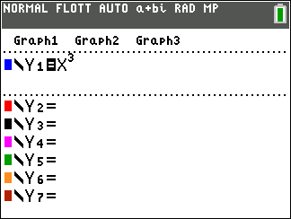
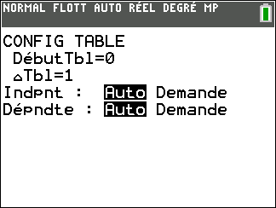
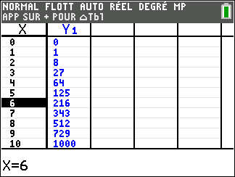
On considère la fonction f définie sur $[0 ; 10]$ par $f(x) = x^{3}$.
On souhaite donner un encadrement entre deux entiers consécutifs de la (ou des) solution(s) de l'équation $f(x) = 100$.
Construction d'un tableau de valeurs
Dans cette partie, on va construire avec la calculatrice un tableau de valeurs de la fonction $f$ pour $x$ entre 0 et 10 avec un pas de 1 (ce qui signifie que les valeurs de $x$ vont de 1 en 1).
On donne les caractéristiques de X pour le tableau en choisissant déf table avec les touches yp.
DébutTbl correspond à la plus petite valeur de X et $Δ$Tbl au pas.
On appuie sur la touche o
On saisit l'expression de la fonction.
X est obtenu avec la touche „.
On valide avec la touche Í
On choisit Table avec les touches y puis s pour obtenir le tableau de valeurs.

Slide 9
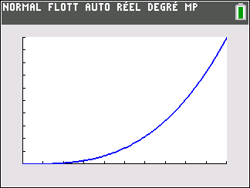
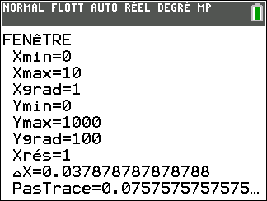
Affichage d'une courbe
On appuie sur la touche s pour obtenir la courbe.
On appuie sur la touche o.
Si elle n'est pas présente, on saisit l'expression de la fonction.
On règle la fenêtre graphique en appuyant la touche p .
On choisit les valeurs minimales et maximales de X : Xmin = 0 et Xmax = 10.
Xgrad = 1 est la graduation sur l'axe des abscisses.
On choisit les valeurs minimale et maximale de y : on peut prendre Ymin = 0 et Ymax= 1 000 (voir la remarque ci-dessous).
On choisit Ygrad = 100 pour avoir une graduation adaptée sur l'axe des ordonnées.

Slide 10
Bilan
1. D'après la courbe obtenue avec la calculatrice, combien de solution(s) a l'équation $f\left(x\right)=100$ ?
2. Donner un encadrement de cette (ou ces) solution(s) entre deux entiers consécutifs.
3. Modifier le tableau de valeurs de la fonction avec un pas de 0,5.
Que peut-on en déduire pour la solution de l'équation $f(x) = 100$ ?
Remarques :
La solution dont on a trouvé un encadrement s'appelle la racine cubique de 100 : on la note $\sqrt[3]{100}$.
En général, pour régler la fenêtre des courbes représentatives, on prend une valeur plus petite que la plus petite des images et une valeur plus grande que la plus grande des images pour mieux observer la courbe. C'est pourquoi on peut par exemple choisir Ymin $=−100$ au lieu de 0 et Ymax$=1100$ au lieu de 1 000.

Slide 12
Courbe représentative d'une fonction
Définition - Courbe représentative d'une fonction
On considère une fonction $f$définie sur son ensemble de définition $D$.
Dans un repère, la courbe d'équation $y = f(x)$ est l'ensemble des points du plan dont les coordonnées $(x ; y)$ vérifient l'égalité$y = f(x)$.
Cette courbe est la courbe représentative de la fonction $f$.
Remarque
Autrement dit, cela signifie que l'ordonnée $y$ d'un point d'abscisse $x$ de la courbe représentative de la fonction $f$ vaut $f(x)$ : la courbe est donc l'ensemble des points de coordonnées $(x ; f(x))$ où $x$ parcourt l'ensemble de définition $D$ de la fonction $f$.

Slide 13
Exemples
① On considère la fonction $f$ définie sur $[−2 ; 2]$ par $f\left(x\right)={\left(x−1\right)}^{2}−4$.
La courbe représentative de la fonction $f$ est la courbe d'équation $y={\left(x−1\right)}^{2}−4$ tracée ci-contre.
$f\left(1\right)={\left(1−1\right)}^{2}−4=−4$, donc l'image de 1 est $−4$ : la courbe passe par le point $A(1 ; −4)$.
Le point $B(−2 ; 5)$ est sur la courbe.
Cela veut dire que $f(−2) = 5$.
② Soit la fonction $h$ définie par $h\left(x\right)=3−0,5x^{2}$ pour tout réel $x$.
On a $h\left(0\right)=3−0,5×0²$ donc le point de coordonnées $A(0 ; 3)$ appartient à la courbe représentative $𝒞_{h}$ de $h$.
On peut, de la même façon, calculer et consigner les coordonnées de plusieurs points dans un tableau.
La courbe de la fonction $h$ passe par les points que l'on a obtenus.

Slide 14
③ On peut résoudre de manière approchée une équation ou une inéquation en utilisant la courbe représentative d'une fonction.
Par exemple, on considère une fonction $f$ définie sur $[−1 ; 6]$ dont on donne ci-contre la courbe représentative $𝒞_{f}$ .
De manière graphique :
les solutions de l'équation $f(x) = 2$ sont 1 et 4;
l'ensemble des solutions de l’inéquation $f\left(x\right)≤2$ est $S=\left[1 ;4\right]$

Slide 19
Fonction paire et fonction impaire
Définition - Ensemble symétrique par rapport à 0
Un ensemble de $ℝ$ (par exemple un intervalle) est dit symétrique par rapport à 0 si, pour tout nombre
de l'ensemble, son opposé appartient à l'ensemble.
Exemples
L'intervalle $[−5 ; 5]$ est symétrique par rapport à 0.
L'intervalle$[−4 ; 3]$ n'est pas symétrique par rapport à 0 (par exemple $−4$ est dans l’intervalle mais pas son opposé qui est 4).
Définition - Fonction paire
Une fonction $f$, définie sur un ensemble de définition $D$ symétrique par rapport à 0, est dite paire si, pour tout réel $x$ de $D$, on a
$f(−x) = f(x)$.
Propriété - Symétrie de la courbe d'une fonction paire
La courbe représentative d'une fonction paire est symétrique par rapport à l'axe des ordonnées.

Slide 20
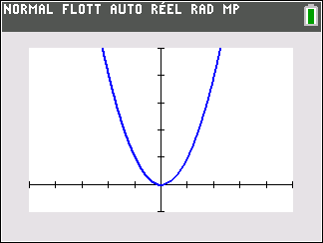
Remarque
Si la courbe d'une fonction semble symétrique par rapport à l'axe des ordonnées, on peut conjecturer que la fonction est paire.
Exemple
La fonction $f$ définie sur $ℝ$ par $f\left(x\right)=x^{2}$ est paire.
En effet, l'ensemble de définition est symétrique par rapport à 0.
De plus, $f(−x) = {\left(−x\right)}^{2} = x^{2} = f(x)$ pour tout réel$x$.
Exercice résolu 3 page 199

Slide 22
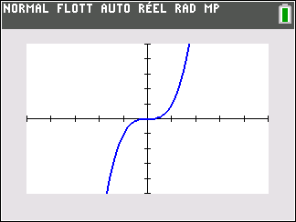
Définition - Fonction impaire
Une fonction $f$, définie sur un ensemble de définition $D$ symétrique par rapport à 0, est dite impaire si, pour tout réel $x$ de $D$, on a $f(−x) = −f(x)$.
Propriété - Symétrie de la courbe d'une fonction impaire
La courbe représentative d'une fonction impaire est symétrique par rapport à l'origine du repère.
Remarque
Si la courbe d'une fonction semble symétrique par rapport à l'origine, on peut conjecturer que la fonction est impaire.
Exemple
La fonction $f$ définie sur $ℝ$ par $f\left(x\right)=x^{3}$ est impaire.
En effet, l'ensemble de définition est symétrique par rapport à 0.
De plus, $f\left(−x\right)={\left(−x\right)}^{3}=\left(−x\right)×\left(−x\right)×\left(−x\right)=−x^{3}=−f(x)$ pour tout réel $x$.
Exercice résolu 3 page 199

Slide 26
Quelques exemples de fonctions de référence
Une fonction de référence est une fonction simple qui permet l’étude d’une famille plus large de fonctions.
Fonction carré
Définition - Fonction carré
La fonction carré est la fonction $f$ définie sur $ℝ$ par $f(x) = x^{2}$
Elle associe à chaque nombre réel son carré.
Un tableau de valeurs de la fonction carré est :
Propriété - Parité de la fonction carré
La fonction carré (définie sur $ℝ$) est paire.
Remarque
La courbe représentative de la fonction carré est symétrique par rapport à l'axe des ordonnées, ce que l'on peut observer graphiquement.

Slide 27
Fonction inverse
Définition - Fonction inverse
La fonction inverse est la fonction $f$ définie sur $ℝ^{∗}$ par $f\left(x\right)=\frac{1}{x}$.
Elle associe à chaque nombre réel non nul son inverse.
Un tableau de valeurs de la fonction inverse est :
Sa courbe représentative est tracée dans le repère ci-contre.
Sa courbe fait partie d'une famille de courbes appelées « hyperboles ».
Propriété - Parité de la fonction inverse
La fonction inverse (définie sur $ℝ^{∗}$) est impaire.
Remarque
La courbe représentative de la fonction inverse est symétrique par rapport à l'origine, ce que l'on peut observer graphiquement.

Slide 28
Fonction affine
Définition - Fonction affine
Une fonction affine est une fonction définie sur $ℝ$ qui à $x$ associe $mx+ p$ (avec $m$ et $p$ réels).
Remarque
Les fonctions affines sont représentées graphiquement par des droites.
Exemple
$f : x⟼ 0,5x+ 1$ est une fonction affine avec $m = 0,5$ et $p = 1$.
Sa courbe représentative est tracée dans le repère ci-contre.
L'équation réduite de cette droite est $y = 0,5x+ 1$.

Slide 29
Fonction racine carrée
Définition - Fonction racine carrée
La fonction racine carrée est la fonction $f$ définie sur $[0 ; +∞[$ par $f(x) = \sqrt{x}$.
Elle associe à chaque nombre réel positif sa racine carrée.
Un tableau de valeurs de la fonction racine carrée est :
Sa courbe représentative est tracée dans le repère ci-contre.

Slide 30
Fonction cube
Définition - Fonction cube
La fonction cube est la fonction $f$ définie sur $ℝ$ par $f\left(x\right)=x^{3}$
Elle associe à chaque nombre réel son cube.
Un tableau de valeurs de la fonction cube est :
Sa courbe représentative est tracée dans le repère ci-contre.
Propriété - Parité de la fonction cube
La fonction cube (définie sur $ℝ$) est impaire.
Remarque
La courbe représentative de la fonction cube est symétrique par rapport à l'origine, ce que l'on peut observer graphiquement.
Exercice résolu 4 page 199

